Slide 1
NASTANAK SVEMIRA-VELIKI PRASAK
Ivan blažević

Slide 2
Nastanak svemira
Smatra se da je svemir nastao u velikom prasku (engl.Big Bang) prije približno 14 milijardi godina

Slide 3
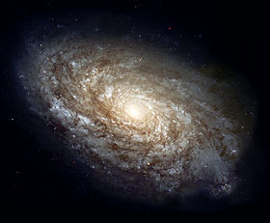
Što je sve nastalo u velikom prasku?
U toj se golemoj eksploziji stvorila sva materija u svemiru, milijarde zvijezda koje su se kasnije okupile u galaktike
Naša se galaktika naziva Mliječna staza ili Kumova slama

Slide 4
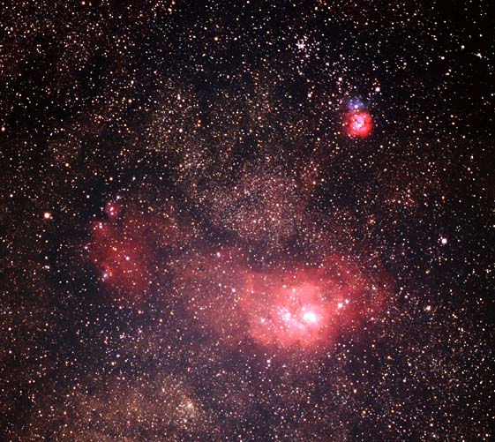
Prema znanstvenoj teoriji….
Cijeli je Sunčev sustav u početku bio veliki gusti oblak (maglica), sastavljen od svemirske prašine i plinova, koji se brzo vrtio

Slide 5
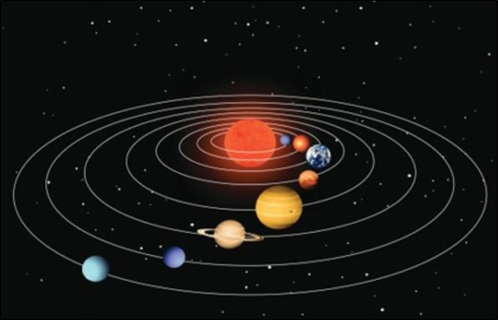
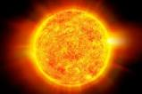
Sunce
Sunce je nastalo prije približno pet milijardi godina privlačenjem maglice prema središtu
Drugi su se dijelovi maglice zgusnuli u planete i ostali kružiti oko Sunca
Na taj se način oblikovao i naš planet Zemlja prije približno 4,6 milijardi godina

Slide 6
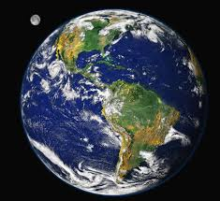
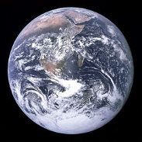
zemlja
Treći planet od Sunca-povoljni uvjeti za život
Atmosfera-Zemljin plinoviti omotač
Ozonski omotač
Postupno stvaranje uvjeta za život na Zemlji
Kemijska evolucija
Biološka evolucija
Prvi oblici života na Zemlji
Razvoj jednostavnih organizama
Razvoj jednostaničnih organizama
Razvoj mnogostaničnih organizama

Slide 7
literatura
Udžbenik biologije za sedmi razred osnovne škole-autori:Jasminka Džapo,Jasna Tonšetić,Lela Zadražil

